Slide 1
Интеллектуальная игра 8 класс
Что? Где? Когда?

Slide 2
Правила игры
I. Все команды играют одновременно. Ответы сдаются письменно в жюри.
На обдумывание вопроса дается 60 секунд.
Выигрывает команда, набравшая наибольшее количество баллов, при равенстве баллов команды делят места.

Slide 3
ВОПРОС № 1
Масса этого органа составляет только 2% массы человеческого тела, но для работы ему требуется 15-20% насыщенной кислородом крови, которую сердце выталкивает при каждом сокращении. Если снабжение этого органа кровью прекращается хотя бы на 10 секунд, мы теряем сознание.

Slide 4
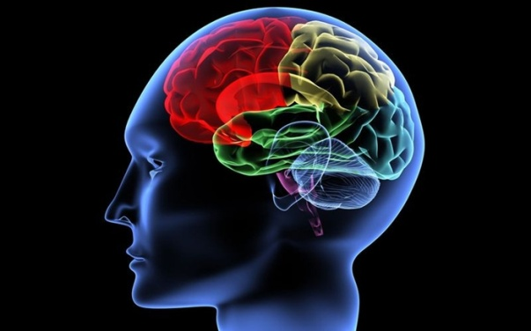
МОЗГ

Slide 5
ВОПРОС № 2
Какая часть скелета напоминает о неволе?

Slide 6
Грудная клетка

Slide 7
ВОПРОС № 3
Какой орган организма человека является «химической лабораторией»?

Slide 8
ПЕЧЕНЬ

Slide 9
ВОПРОС № 4
В какую сумку нельзя ничего положить?

Slide 11
ВОПРОС № 5
Их много, они очень тонкие. Они помогают нам кушать, разговаривать, видеть или не видеть окружающий мир и демонстрировать отношение к нему.

Slide 12
МИМИЧЕСКИЕ МЫШЦЫ
Вы напрягаете 17 мышц, чтобы улыбнуться,
и 43, чтобы нахмуриться. Если Вы не хотите напрягать лицо — улыбайтесь.

Slide 13
ВОПРОС № 6
Назовите имя русского ученого, который совместно с Паулем Эрлихом (немецкий врач, иммунолог, бактериолог, основоположник химиотерапии) был удостоен Нобелевской премии по физиологии и медицине в 1908 году?

Slide 14
Илья Ильич Мечников

Slide 15
ВОПРОС № 7
На этом относительно небольшом участке тела находятся кожа, мышцы, спинной мозг, позвоночник, трахея, пищевод, кровеносные сосуды.

Slide 16
Шея

Slide 17
ВОПРОС № 8
Цвет глаз человека определяется пигментом радужки. Этот пигмент защищает глаза от избыточного количества солнечного света. Дайте название пигмента.

Slide 18
Меланин

Slide 19
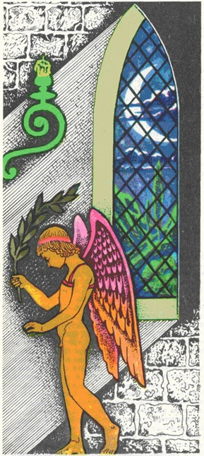
ВОПРОС № 9
Что произошло с «золотым мальчиком»?

Slide 20
Увеличилась теплоотдача - переохлаждение

Slide 21
ВОПРОС № 10
Ее сокращение не подконтрольно сознанию, а регулируется автономной нервной системой. Она встречается в стенках кишечника, кровеносных сосудов, мочевого пузыря, в кожном покрове и глазном яблоке?

Slide 22
Гладкая мускулатура

Slide 23
ВОПРОС № 11
Какие парные органы анатомически в норме принципиально отличаются друг от друга?

Slide 24
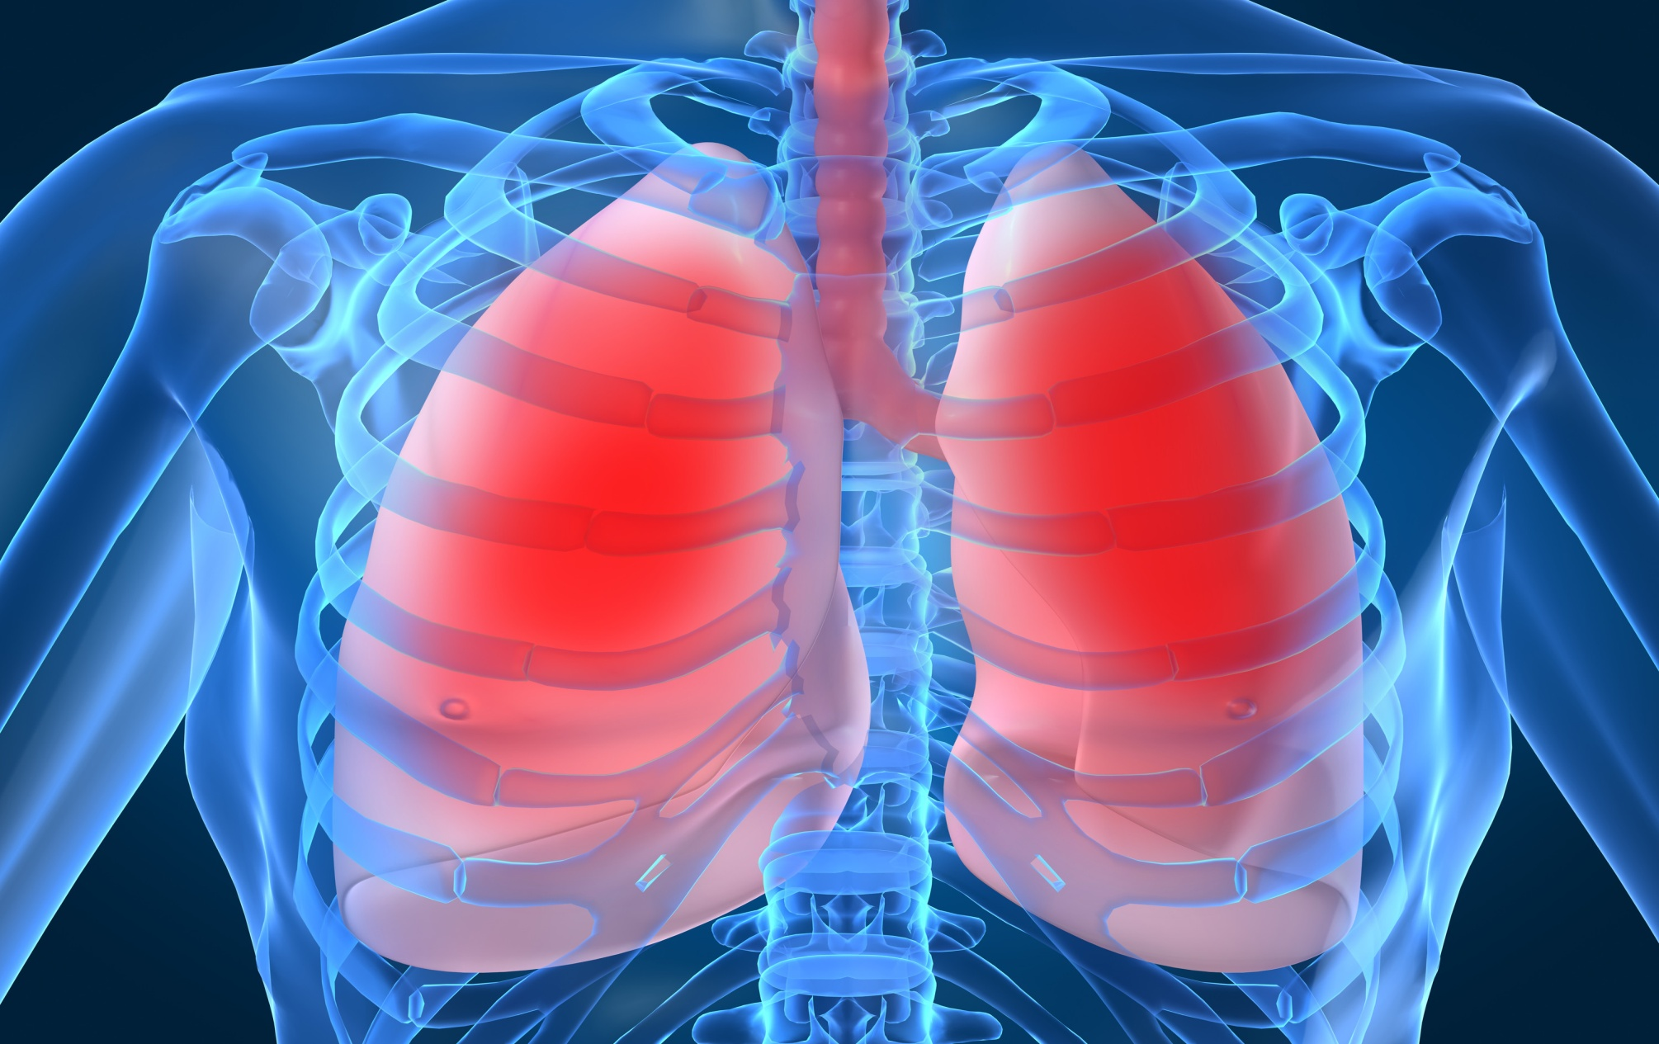
Легкие

Slide 25
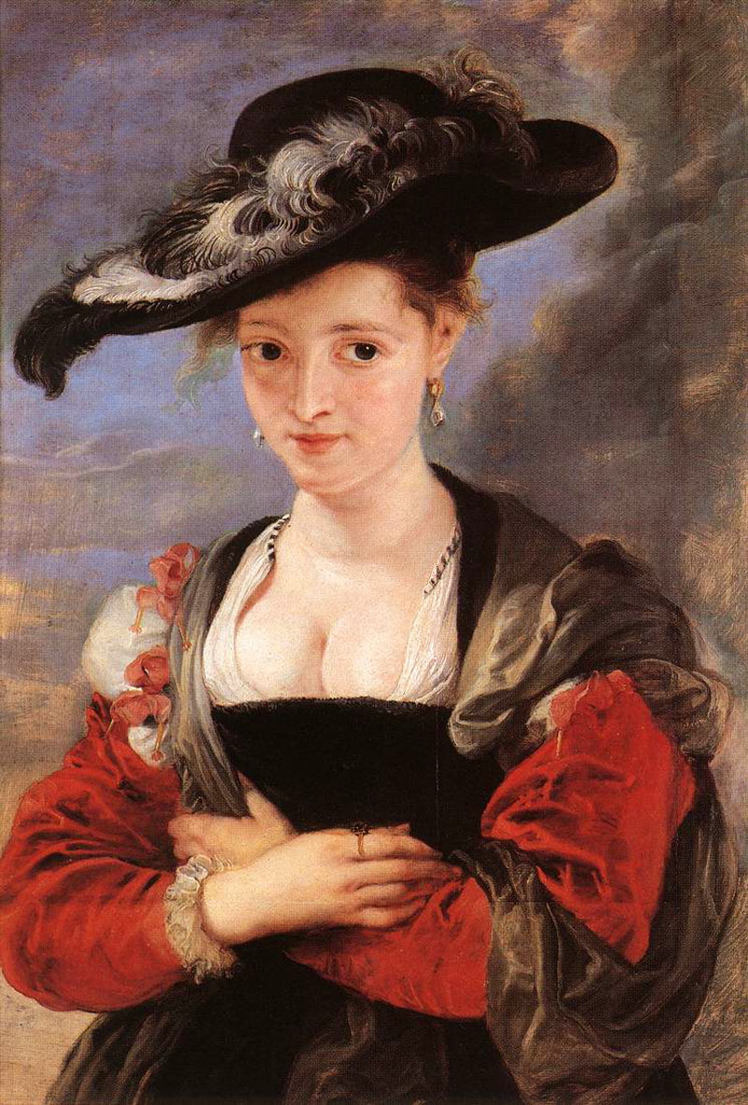
ВОПРОС № 12
Питер Пауль Рубенс
Соломенная шляпка
Назовите эту железу?

Slide 26
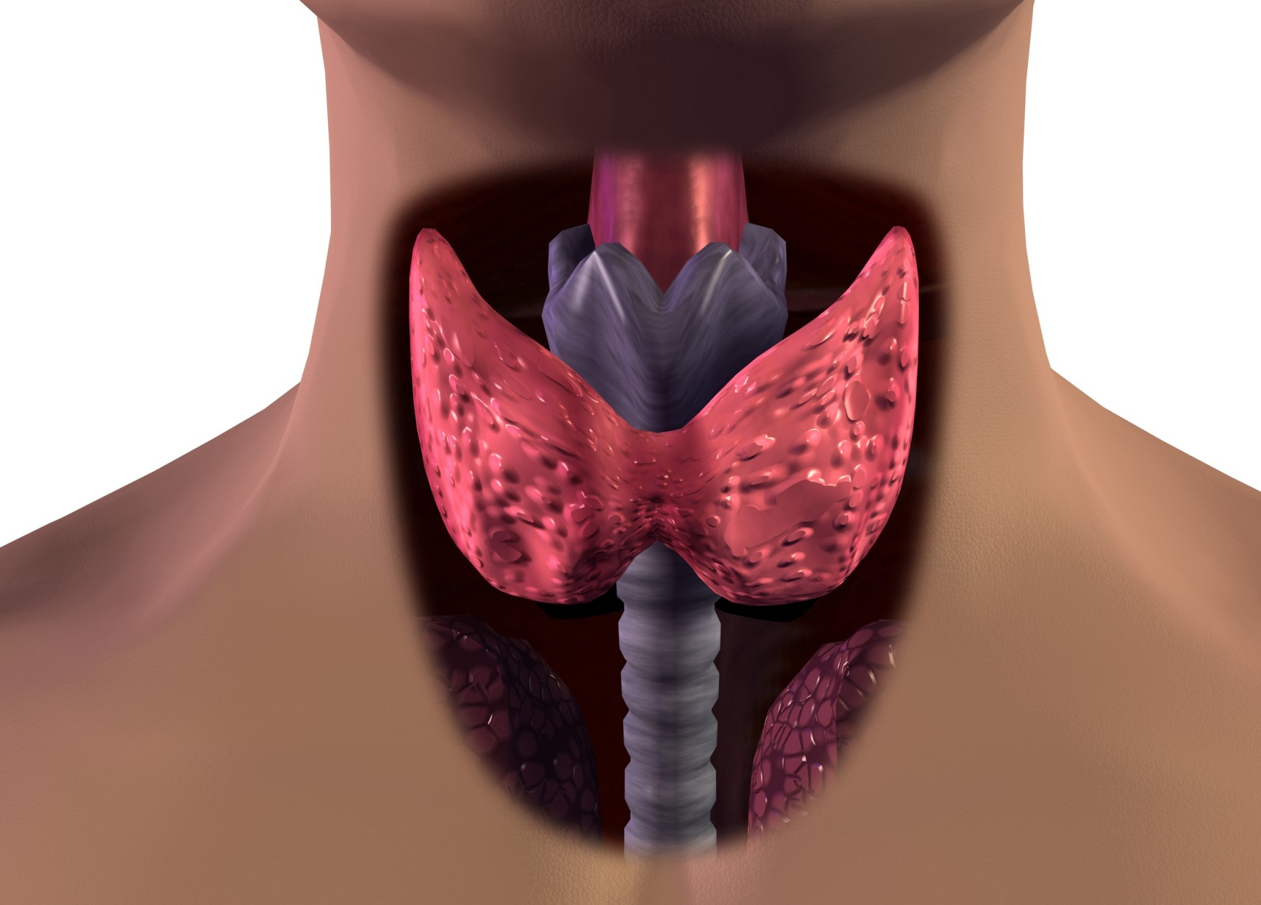
Щитовидная железа

Slide 27
ВОПРОС № 13
Чего в организме у новорождённого почти 270 штук, а у взрослого примерно 207?

Slide 28
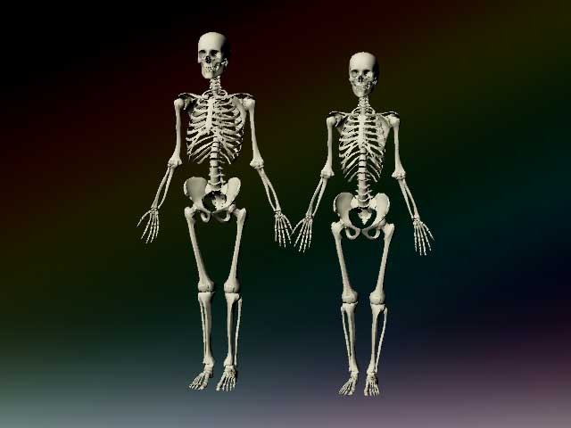
Костей

Slide 29
ВОПРОС № 14
В стрессовом состоянии в организме человека вырабатываются опасные токсины. Каким образом, чаще всего не зависящим от человеческой воли, они выводятся из организма?

Slide 30
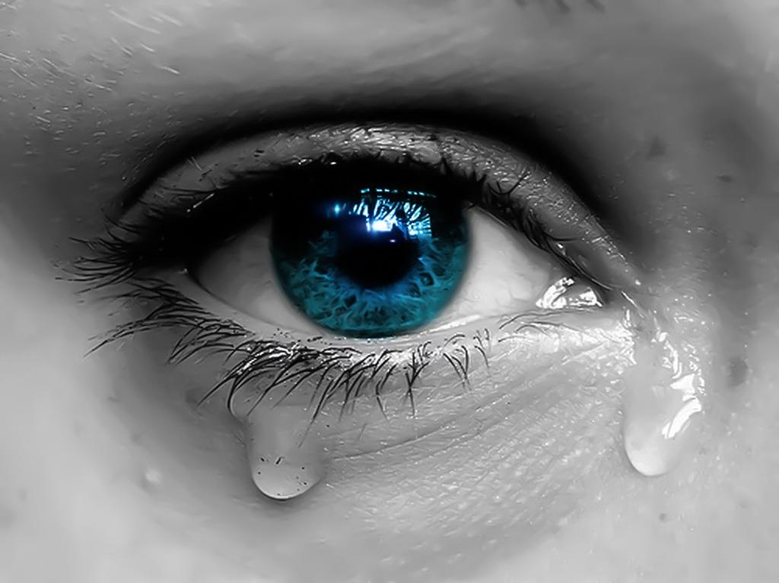
Со слезами

Slide 31
ВОПРОС № 15
Мозг контролирует почти каждую функцию тела и разума. Если в утробе матери гипофиз ребенка поврежден (опухоль, недостаточный приток крови, неблагоприятные влияния радиации), он может усилить или, наоборот, уменьшить количество гормона роста (соматотропина) в организме растущего ребенка, в результате чего возникнет?

Slide 32
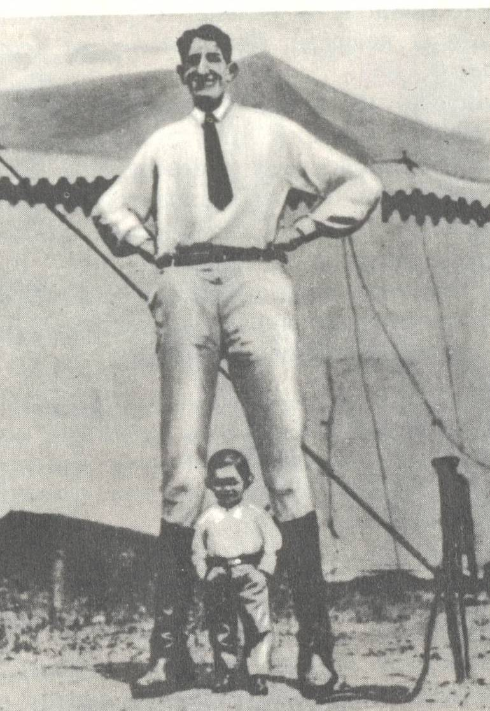
Карликовость или гигантизм

Slide 33
ВОПРОС № 16
Часть тела, количество которой не знает ни один владелец?

Slide 34
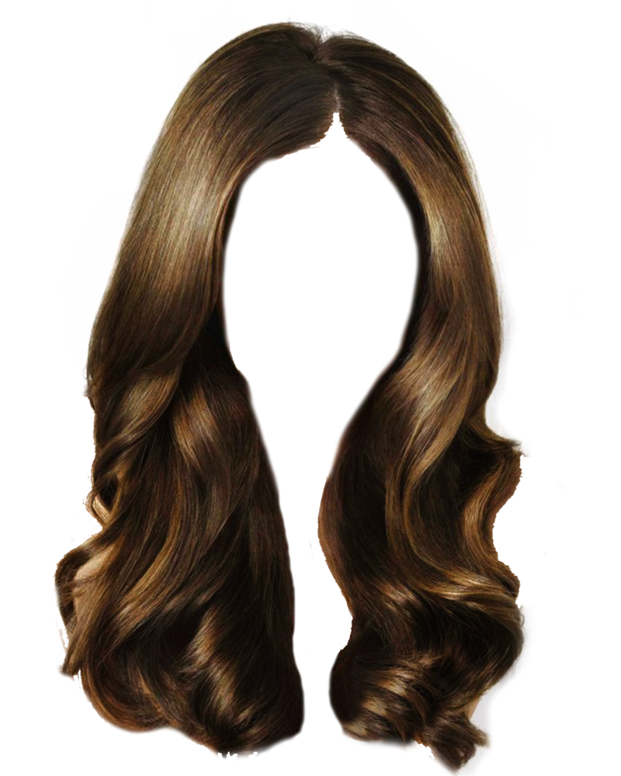
Волосы

Slide 35
ВОПРОС № 17
Самый совершенный фильтр, созданный природой в организме человека?

Slide 36
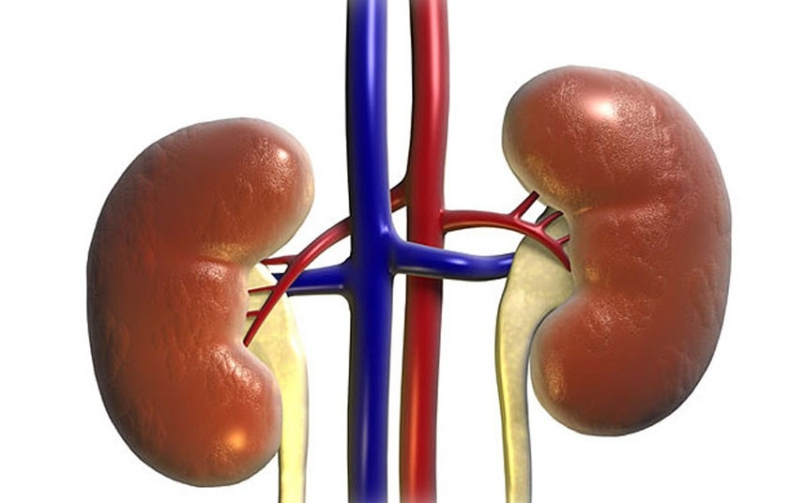
Почки

Slide 37
ВОПРОС № 18
Из чего, согласно Гиппократу, образуются первые зубы человека?

Slide 38
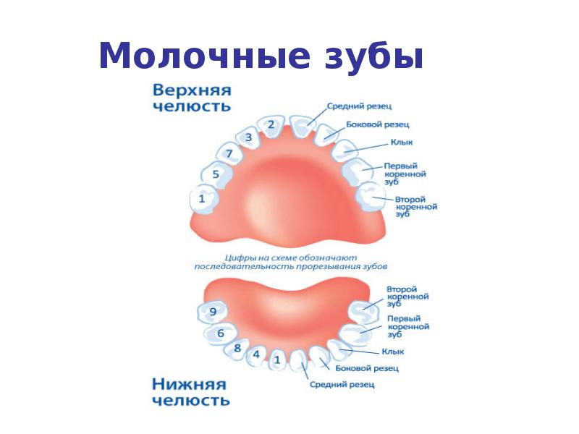
Из молока матери

Slide 39
ВОПРОС № 19
«Лишнее слово»
В каждой группе слов найдите лишнее слово, по первым буквам которых составьте ответ:
1 2
Поперечнополосатая Лимфа
Гладкая Хрящевая
Костная Жировая
Сердечная Реснички

Slide 40
ВОПРОС № 19
3 4
Опора Кожный
Аксон Волокнистая
Нейрон Кишечный
Дендрит Выстилающий

Slide 41
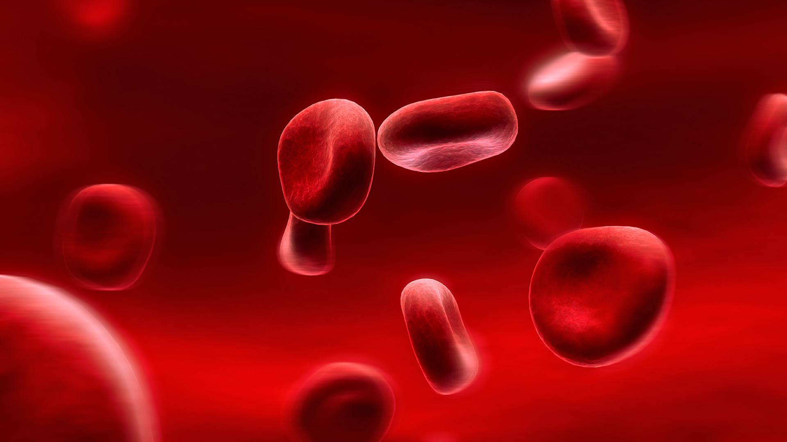
Кровь

Slide 42
ВОПРОС № 20
«Лишнее слово»
В каждой группе слов найдите лишнее слово, по первым буквам которых составьте ответ:
1 2 3
Трахея Ребро Гипофиз
Дерма Лопатка Легкое
Эпидермис Аксон Надпочечник Волос Крестец Гипоталамус

Slide 43
ВОПРОС № 20
4 5 6 7
Аорта Пищевод Ухо Дендрит
Артерия Мочевой пузырь Эритроцит Аксон
Альвеола Кишечник Кровь Синапс
Артериола Желудок Тромбоцит Семенник

Slide 44
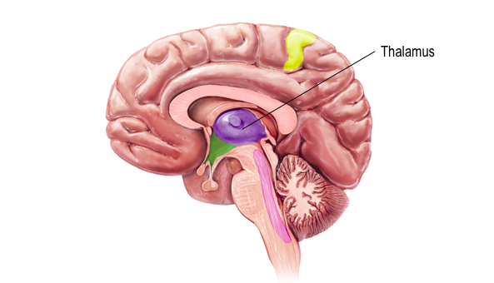
Таламус

